Slide 1
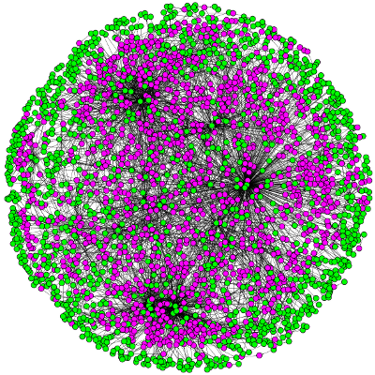

Integración de datos ómicos para la priorización de Blancos Moleculares
Darío A. Fernández Do Porto
Instituto de Cálculo
Facultad de Ciencias Exactas y Naturales, UBA.
dariofd@gmail.com

Slide 2
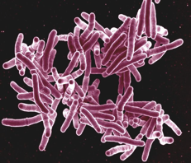

Los patógenos contraatacan
La resistencia a antibióticos amenza la prevención y el tratamiento de un rango incremental de infecciones causadas por un amplio rango de bactarias, parásitos y hongos.
Los costos de pacientes con infecciones resistentes son elevados debido a la mayor prolongación de las infecciones, la necesidad de exámenes adicionales y el uso de drogas más costosas.
Globalmente 480 000 personas contraen TB multirresistente cada año.
Pathogens
Notes:
As you may know, the successful use of antibiotics has been facing challenges because microbial pathogens are developing various forms of resistance in the last decades. Antimicrobial resistance (AMR) threatens the effective prevention and treatment of an ever-increasing range of infections caused by bacteria, parasites, viruses and fungi. 480 000 people develop multi-drug resistant TB around the world each year, and drug resistance is starting to complicate the fight against HIV and malaria, as well.
Despite this critical situation, new drug development projects have been inadequate for reasons ranging from bad selection of targets to reduced antimicrobial drug discovery efforts by pharmaceutical companies.

Slide 3
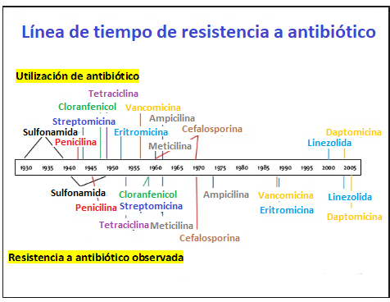
Aparición de cepas resistentes
Necesidad de nuevos antibióticos.
Notes:
As you may know, the successful use of antibiotics has been facing challenges because microbial pathogens are developing various forms of resistance in the last decades. Antimicrobial resistance (AMR) threatens the effective prevention and treatment of an ever-increasing range of infections caused by bacteria, parasites, viruses and fungi. 480 000 people develop multi-drug resistant TB around the world each year, and drug resistance is starting to complicate the fight against HIV and malaria, as well.
Despite this critical situation, new drug development projects have been inadequate for reasons ranging from bad selection of targets to reduced antimicrobial drug discovery efforts by pharmaceutical companies.

Slide 4
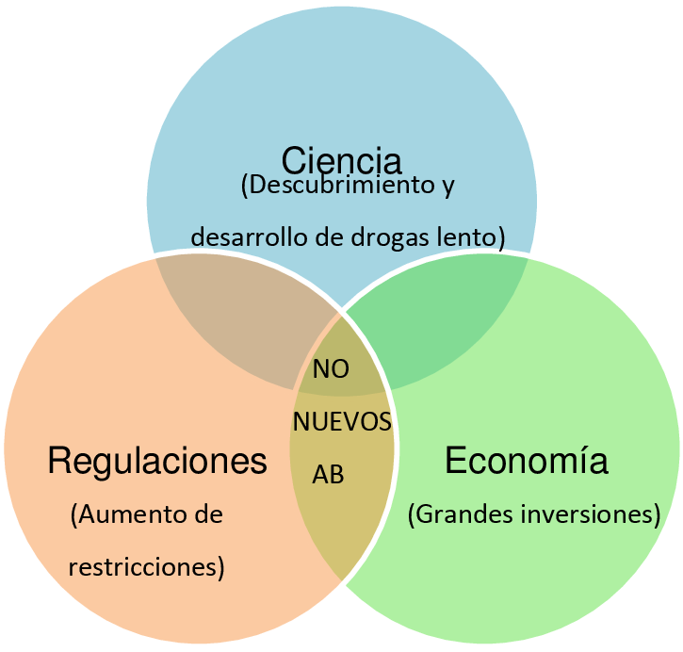
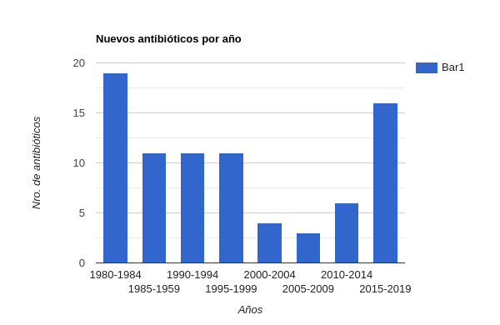
El desarrollo de nuevos fármacos no acompaña el surgimiento de cepas resistentes
Nuevas estrategias eficaces que ahorren recursos y esfuerzos.
Notes:
As you may know, the successful use of antibiotics has been facing challenges because microbial pathogens are developing various forms of resistance in the last decades. Antimicrobial resistance (AMR) threatens the effective prevention and treatment of an ever-increasing range of infections caused by bacteria, parasites, viruses and fungi. 480 000 people develop multi-drug resistant TB around the world each year, and drug resistance is starting to complicate the fight against HIV and malaria, as well.
Despite this critical situation, new drug development projects have been inadequate for reasons ranging from bad selection of targets to reduced antimicrobial drug discovery efforts by pharmaceutical companies.

Slide 5
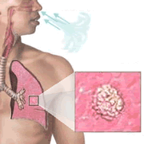
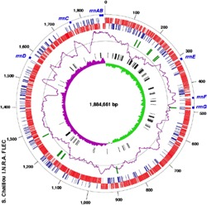
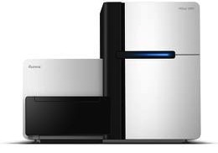
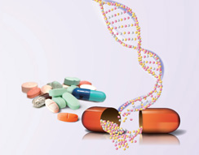
Nuevas tecnologías y nuevos paradigmas
Multiple Strains
Datos experimentales
Expresión
Proteómica
Esencialidad
Mutagénesis
Resistencia
Pacientes
Next Generation Sequencing
Whole Genome Sequence
Patógenos
Bioinformática
Nuevas proteínas blanco
Nuevas drogas
Notes:
But, not all are bad news. In this framework, next generation sequencing is increasingly changing the paradigm of drug discovery. The increasing availability of omics data for pahtogen are aiding the evaluation of gene function, essentiality and suitability of proteins for drug development. Also, bioinformatics can help you to find lead compounds against the selected target.

Slide 6
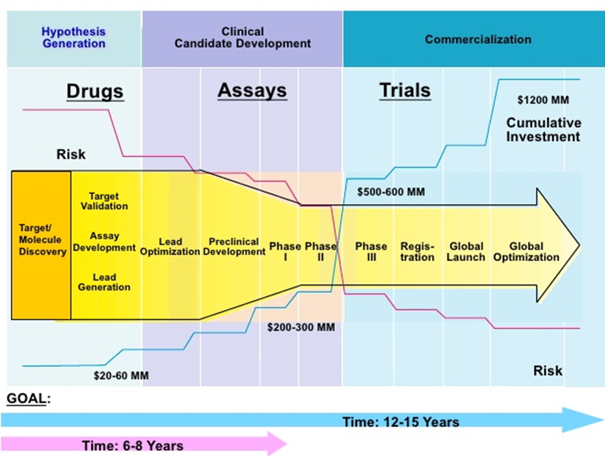
Desarrollo de fármacos

Slide 7


A qué llamamos
Blanco Molecular?
blanco molecular puede definirse como el lugar del organismo donde un fármaco ejerce su acción

Slide 8
¿Qué características tiene que tener una proteína para ser un blanco molecular?
La proteína blanco debe ser relevante biológicamente para nuestro propósito:
Ejemplo: Regular un proceso vital en bacterias
El blanco elegido tiene que ser “drogable”, es decir capaz de ser modulada por un compuesto tipo droga
.

Slide 9
Blancos moleculares en patógenos
Qué tipo de datos?
Genómica
Transcriptómica
Criterio off-target.
Esencialidad.
Otros
Expresión diferencial
Reconstrucción metabólica
Estructurómica
Predicción de reacciones y vías metabólicas
chokepoints
centralidad
Drogabilidad estructural
Sitios catalítcos
Residuos conservados
Experimentos a escala genómica
Esencialidad

Slide 10
Blancos moleculares en patógenos
Qué tipo de datos?
Genómica
Transcriptómica
Criterio off-target.
Esencialidad.
Otros
Expresión diferencial
Reconstrucción metabólica
Estructurómica
Predicción de reacciones y vías metabólicas
chokepoints
centralidad
Drogabilidad estructural
Sitios catalítcos
Residuos conservados
Experimentos a escala genómica
Esencialidad

Slide 11
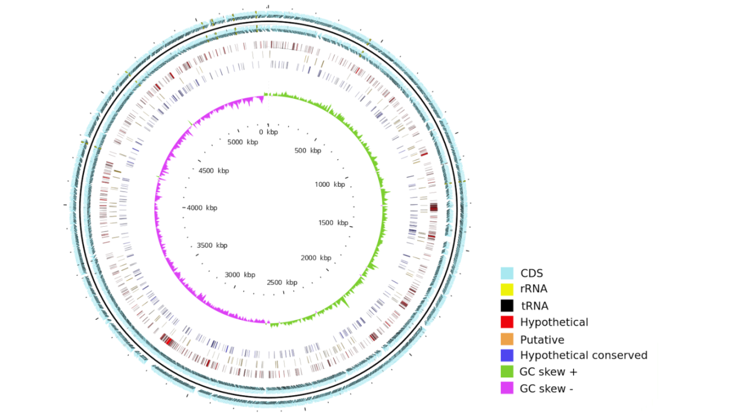

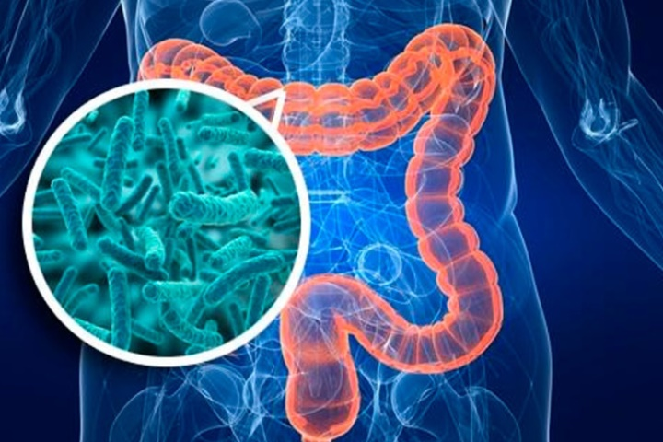

Criterio off-target
Está la proteína blanco
altamente representada en el hospedador?
BLAST
Está la proteína blanco
altamente representada en los
organismos del microbioma?

Slide 12

Esencialidad
E-value inferior a 10⁻⁵
Esencial
BBH (BLASTp)

Slide 13
Blancos moleculares en patógenos
Qué tipo de datos?
Genómica
Transcriptómica
Criterio off-target.
Esencialidad.
Otros
Expresión diferencial
Reconstrucción metabólica
Estructurómica
Predicción de reacciones y vías metabólicas
chokepoints
centralidad
Drogabilidad estructural
Sitios catalítcos
Residuos conservados
Experimentos a escala genómica
Esencialidad

Slide 14
Cómo determinar la drogabilidad de una proteína.

Slide 15
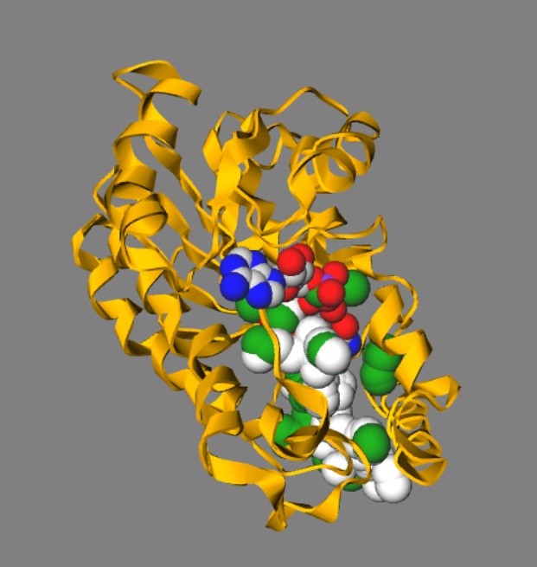
Qué es la drogabilidad?
Es la habilidad de una proteína de unirse a un compuesto tipo droga en un pocket relevante

Slide 16
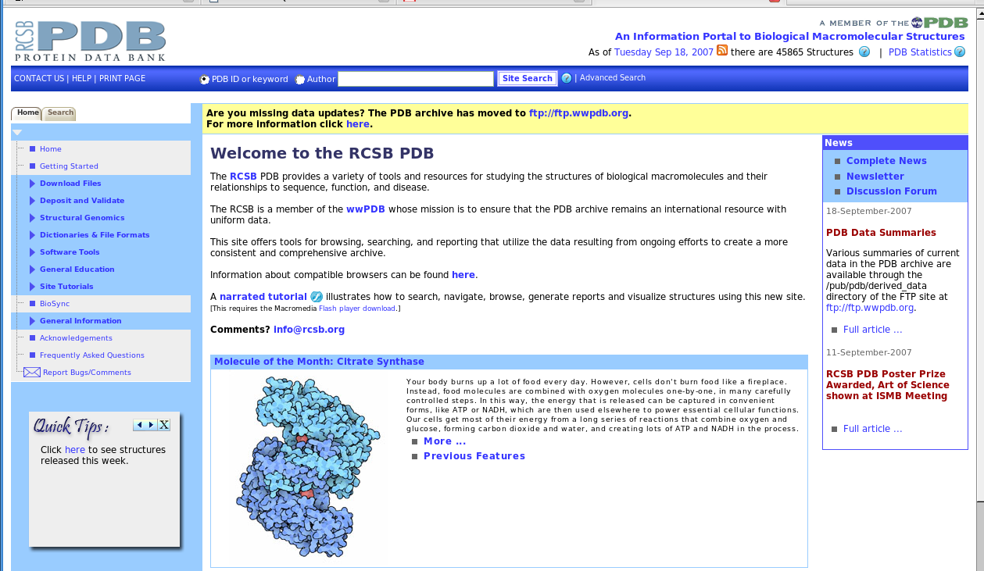
Cómo obtener el estructuroma completo?

Slide 17
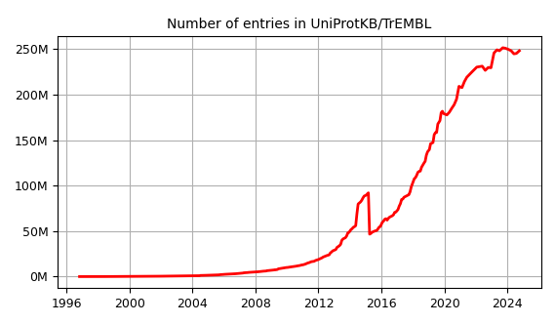
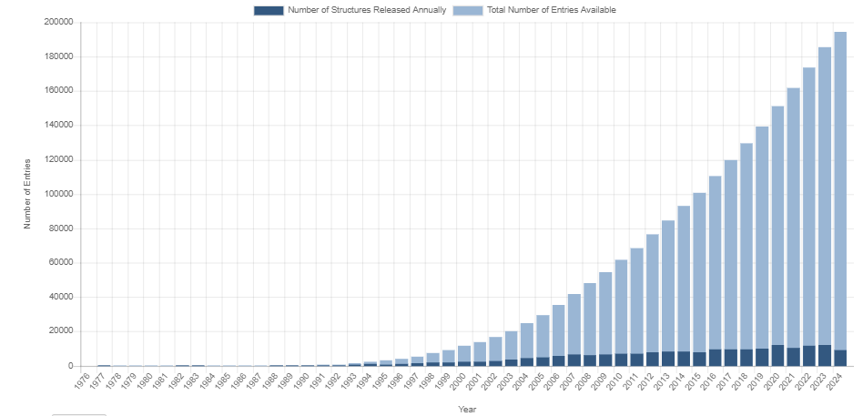
Cómo obtener el estructuroma completo?

Slide 18
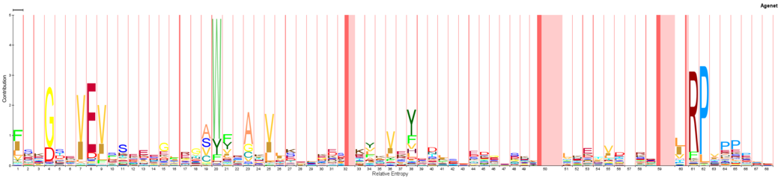
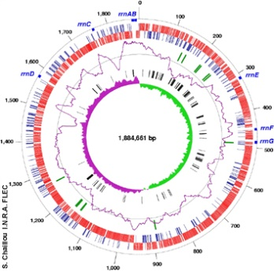


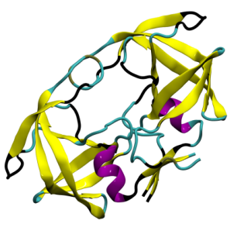
Predicción de la estructura proteica
psi-BLAST
Uniref
BLASTp
BLASTp
Molde
MODELLER
Alineamiento
Cristal
Modelos
frst
Calidad
Notes:
pairwise, solvation, hydrogen bond, and torsion angle potentials
Un paso fundamental para la correcta elecci´on de moldes para realizar modelado por homolog´ıa es tener a las prote´ınas clasiﬁcadas en dominios o familias que compartan relaciones evolutivas (Estructura-Funci´on).

Slide 19

Predicción de la estructura proteica
Notes:
pairwise, solvation, hydrogen bond, and torsion angle potentials
Un paso fundamental para la correcta elecci´on de moldes para realizar modelado por homolog´ıa es tener a las prote´ınas clasiﬁcadas en dominios o familias que compartan relaciones evolutivas (Estructura-Funci´on).

Slide 20
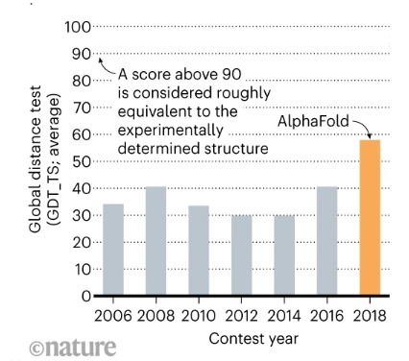
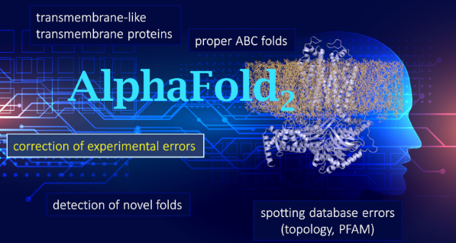
La primera participación de AlphaFold en CASP: Un avance significativo, pero con margen de mejora
Año: 2018
Concurso: Critical Assessment of Protein Structure Prediction (CASP) 13.
Logro: AlphaFold predijo la estructura de proteínas con una precisión sin precedentes, superando a otros métodos.
Limitaciones: A pesar del avance significativo, AlphaFold no alcanzó la precisión deseada en algunas estructuras de proteínas complejas.

Slide 21
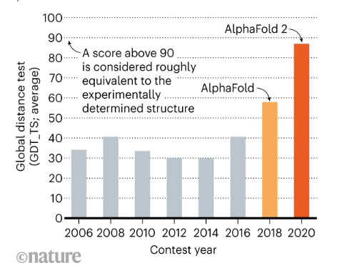

La incorporación de biólogos impulsa el rendimiento de AlphaFold
Año: 2020
Concurso: Critical Assessment of Protein Structure Prediction (CASP) 14.
Colaboración: Tras la participación inicial en CASP, DeepMind incorporó biólogos al equipo de desarrollo de AlphaFold.
Logro: AlphaFold-2 predijo la estructura de proteínas la cual logró una mejora significativa en la precisión casi comparable con la experimental.

Slide 22
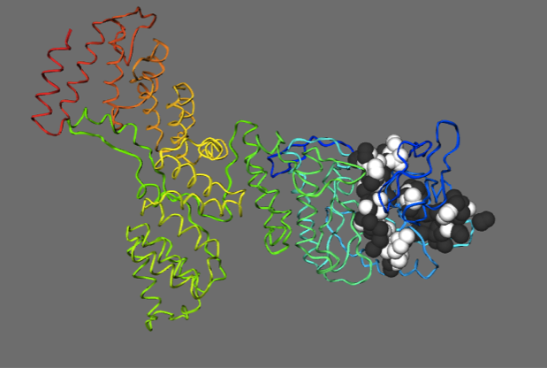
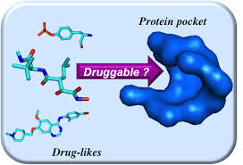
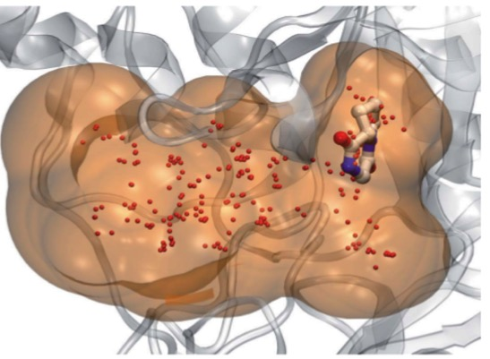
Cómo podemos seleccionar una proteína
que se una a un compuesto tipo droga
Find pockets?
Concept of Druggability

Slide 23
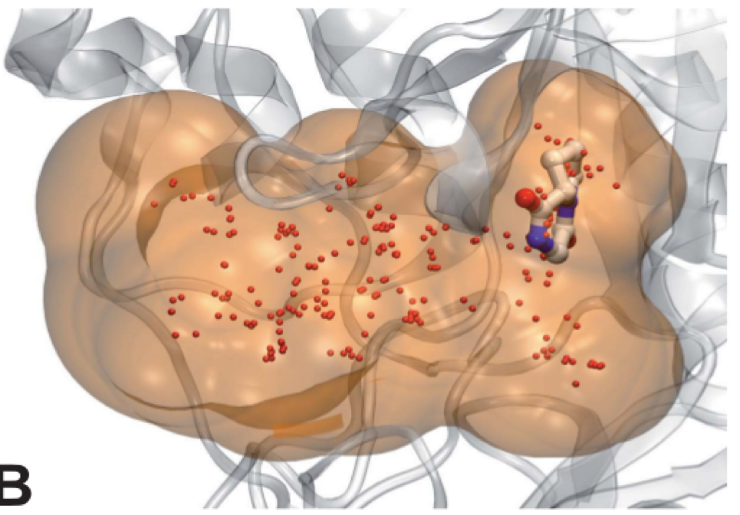
Una vez identificadas las cavidades…
se describen
Druggability Score : 0.788
Number of Alpha Spheres : 247
Total SASA : 844.370
Polar SASA : 322.358
Apolar SASA : 522.012
Volume : 1799.399
Mean local hydrophobic density : 67.902
Mean alpha sphere radius : 3.947
Mean alp. sph. solvent access : 0.479
Apolar alpha sphere proportion : 0.660
Hydrophobicity score: 29.833

Slide 24
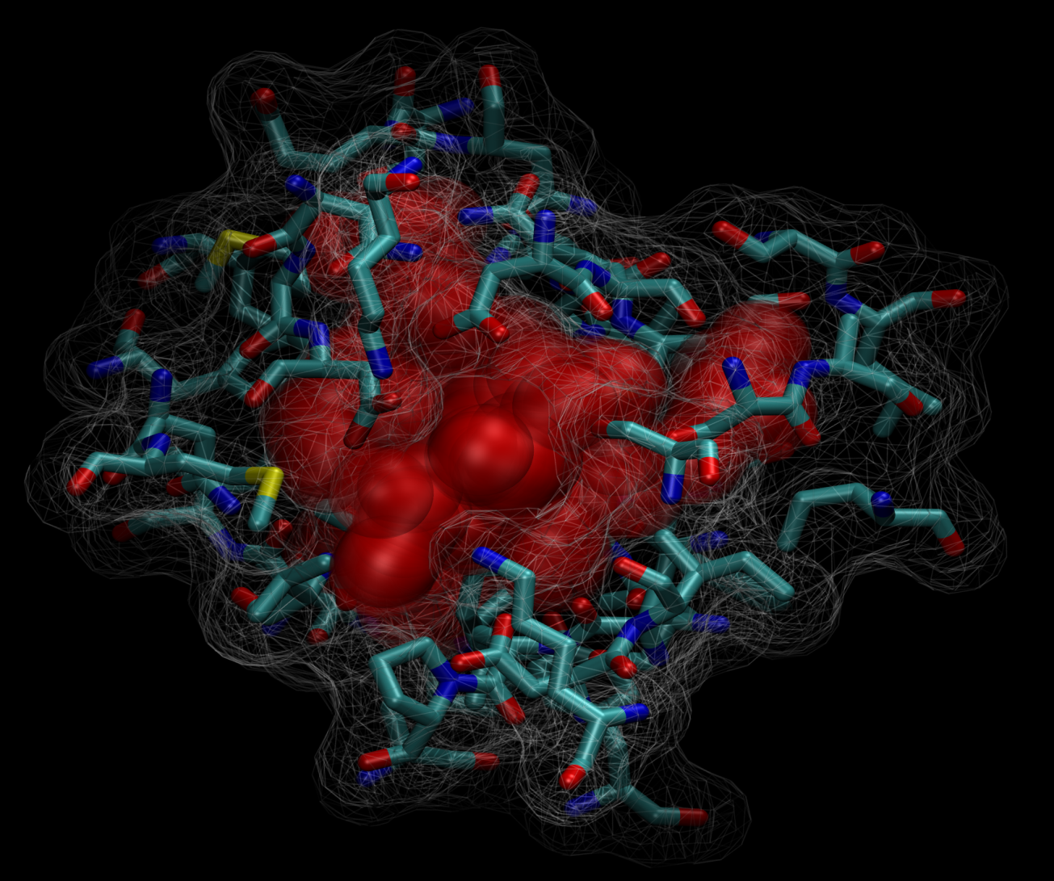
De descriptores de bolsillos a bindability
¿Que propiedades (descriptores) ayudan a clasificar los bolsillos?
Volumen (alfa esferas rojas en este caso)
Densidad hidrofóbica local media (cuantos parches hidrofóbicos hay en el bolsillo)
Polaridad.
Función logística entrenada. 1 es altamente drogable mientras que 0 no drogable.

Slide 25
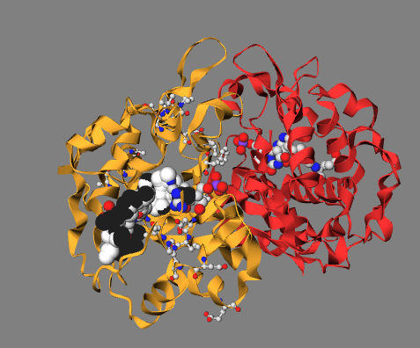
Residuos relevantes
Residuos catalíticos: CSA, Catalytic Site Atlas
Residuos de unión a ligandos
Residuos conservados

Slide 26
Blancos moleculares en patógenos
Qué tipo de datos?
Estructura de Proteínas
Redes Metabólicas
Drogabilidad estructural
Sitios catalítcos
Residuos conservados
Predicción de reacciones y vías metabólicas
chokepoints
centralidad
Expresión
Genómicos
Expresión diferencial
Criterio off-target.
Esencialidad.
Otros

Slide 27
Blancos moleculares en patógenos
Qué tipo de datos?
Genómica
Transcriptómica
Criterio off-target.
Esencialidad.
Otros
Expresión diferencial
Reconstrucción metabólica
Estructurómica
Predicción de reacciones y vías metabólicas
chokepoints
centralidad
Drogabilidad estructural
Sitios catalítcos
Residuos conservados
Experimentos a escala genómica
Esencialidad

Slide 28
Redes metabólicas.

Slide 29
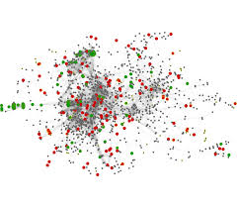
Información contextual
Redes metabólicas

Slide 30

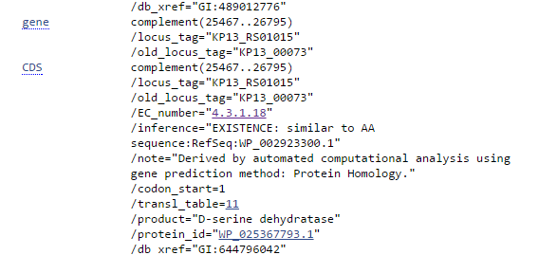
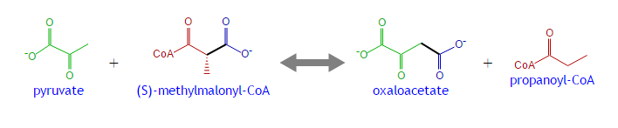
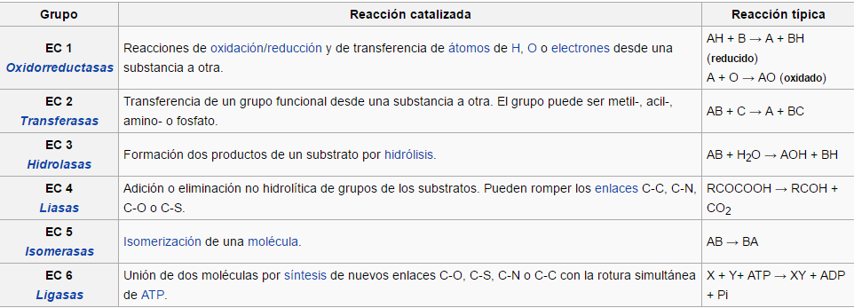
Reconstrucción metabólica
Genebank
Reconstruye la red metabólica de un organismo a partir de un diccionario que asigna un E.C. a una reacción.
2.1.3.1
Methylmalonyl-CoA carboxytransferase
Carboxy- y carbamoyltransferasas
Transferasa de un grupo de carbono
Transferasa
Notes:
given a sequenced genome, we want to infer its metabolic potential.

Slide 31
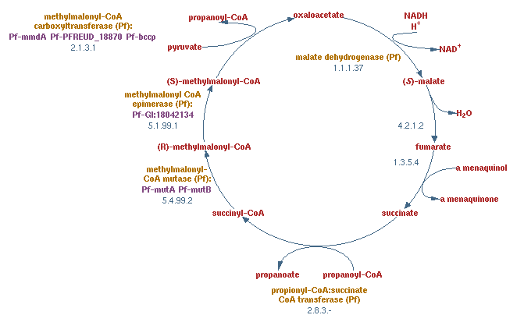
Reconstrucción metabólica
… y asigna reacciones a vías metabólicas.

Slide 32

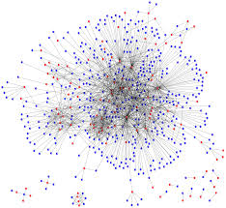

.sif
Métricas y parámetros del grafo

Slide 33
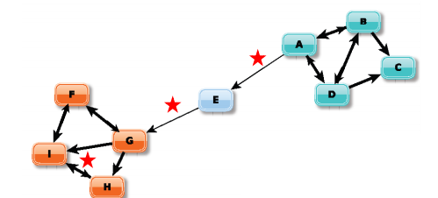
Qué define la importancia de un nodo?
Centralidad: Medida que cuantifica la frecuencia o el número de veces que un nodo actúa como intermediando a lo largo del camino más corto entre todos los pares de nodos. Su atractivo reside en que su inhibición puede llevar al
desequilibrio de distintas vías metabólicas
de manera simultánea
Grado: Es la cantidad
conexiones que tiene un nodo.
“Choke-points”: Reacciones con la característica de ser las únicas capaces de consumir o producir un metabolito determinado, por lo que su inhibición implicaría la acumulación de compuestos potencialmente tóxicos o la carencia de metabolitos posiblemente esenciales.

Slide 34
Blancos moleculares en patógenos
Qué tipo de datos?
Genómica
Transcriptómica
Criterio off-target.
Esencialidad.
Otros
Expresión diferencial
Reconstrucción metabólica
Estructurómica
Predicción de reacciones y vías metabólicas
chokepoints
centralidad
Drogabilidad estructural
Sitios catalítcos
Residuos conservados
Experimentos a escala genómica
Esencialidad

Slide 35
Transcriptómica.

Slide 36
Transcriptómica
La transcriptómica es el estudio de transcriptomas. Es decir, los conjuntos de las diferentes especies de RNA (incluyendo mRNA, rRNA, tRNA, y otros RNA no codificantes) transcriptos en una célula o una población celular en un momento dado.
En qué casos se pueden utilizar estos datos para determiner blancos?
Para que se utilizan los datos de expresión?

Slide 37
Blancos moleculares en patógenos
Qué tipo de datos?
Genómica
Transcriptómica
Criterio off-target.
Esencialidad.
Otros
Expresión diferencial
Reconstrucción metabólica
Estructurómica
Predicción de reacciones y vías metabólicas
chokepoints
centralidad
Drogabilidad estructural
Sitios catalítcos
Residuos conservados
Experimentos a escala genómica
Esencialidad

Slide 38
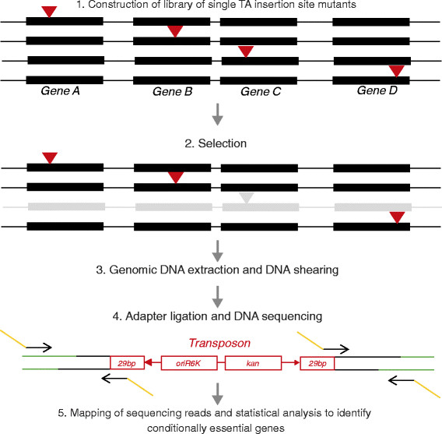
Tecnologías basadas en TraSH (Transposon Site Hybridization)

Slide 39
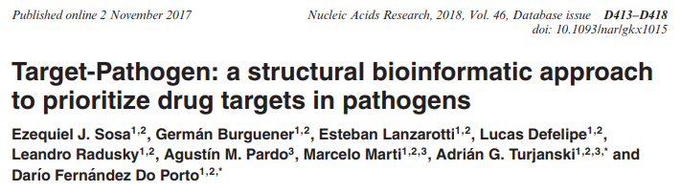
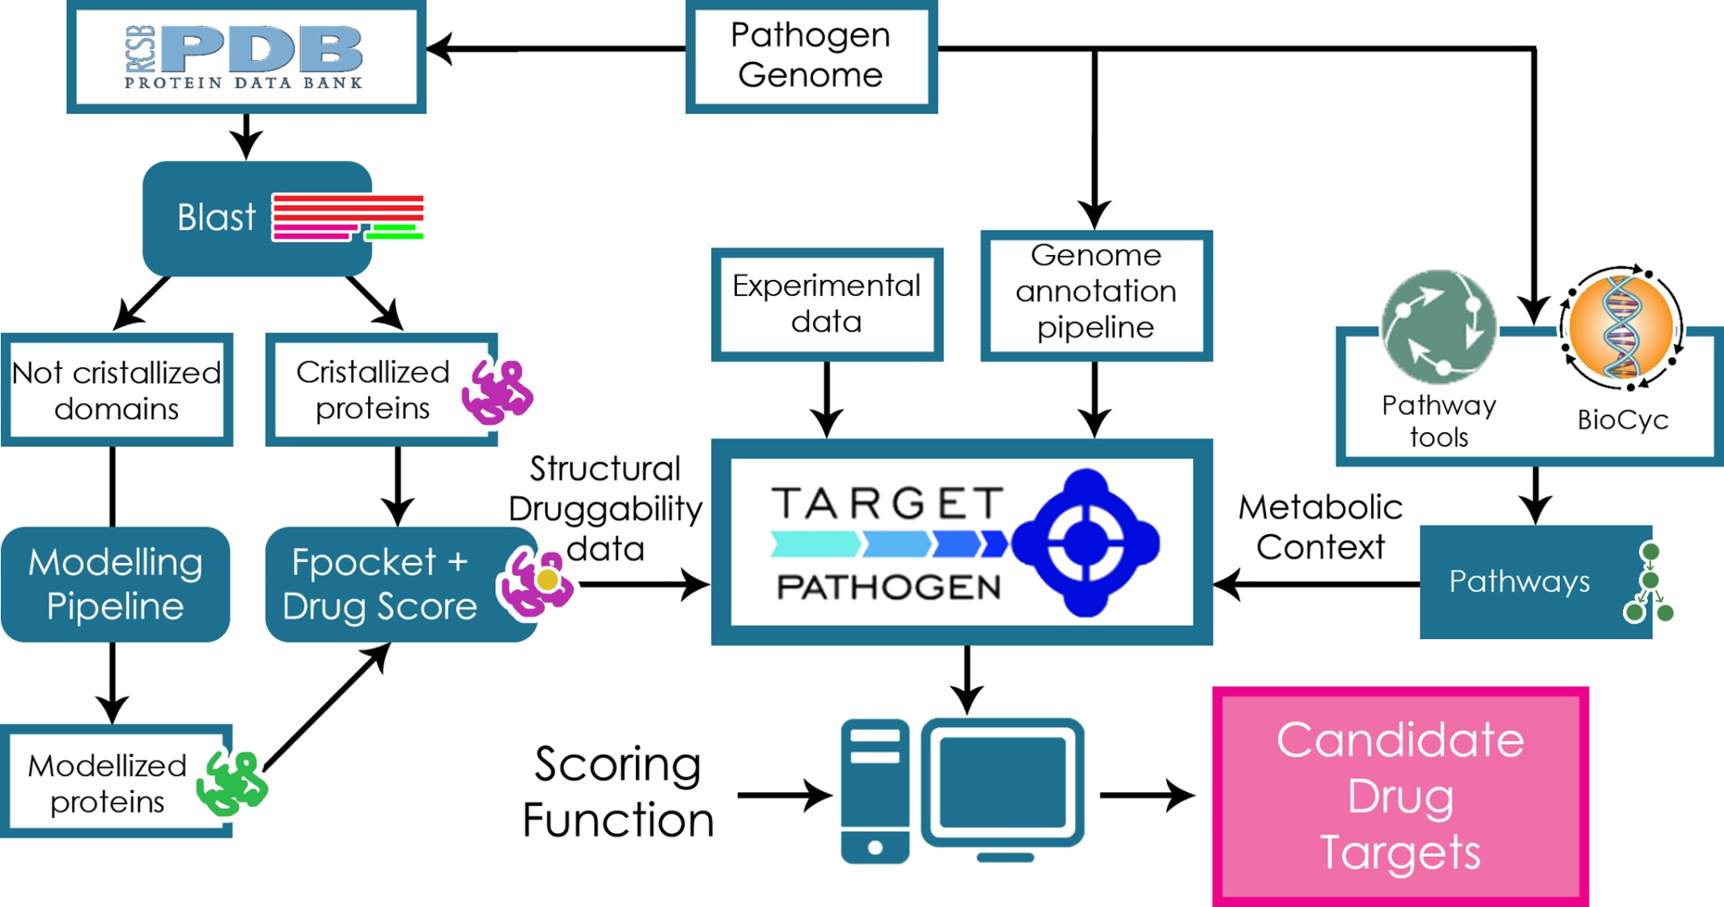
Notes:
. A major limitation of traditional high-throughput screening (HTS) approaches is that only a fnite amount of chemicals in a limited number of conformations are available in any given HTS library. As this chemical space limitation will hardly be overcome, novel approaches are needed to tackle the rising problem of bacterial resistance to current treatments
Our study provides a framework for which such novel strategies can be developed and further adapted to use. With sheer amounts of high-throughput genomic, structural and transcriptomic data from many important bacterial pathogens openly available in biological databases, an approach based on multidimensional data integration towards pinpointing new drug targets represents a more rapid and cost-efective strategy than traditional screening techniques

Slide 40
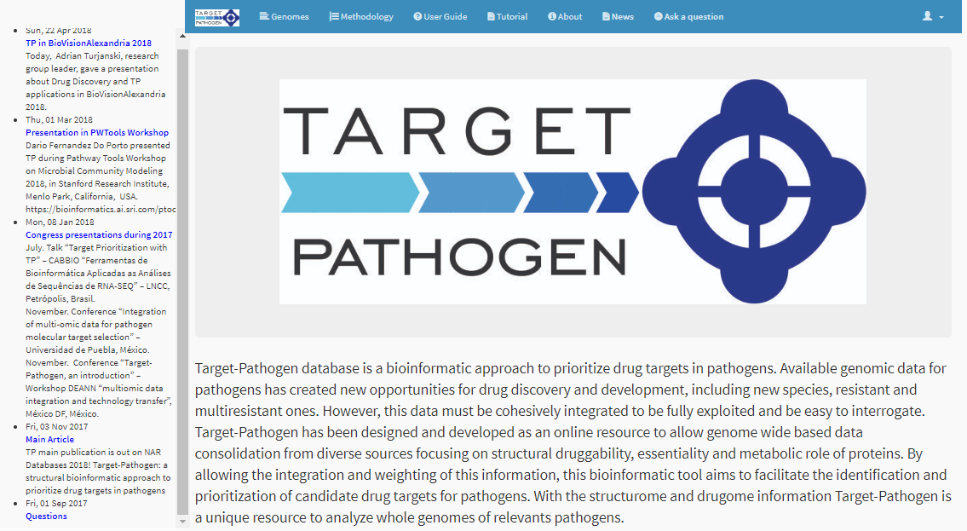
http://target.sbg.qb.fcen.uba.ar

Slide 41

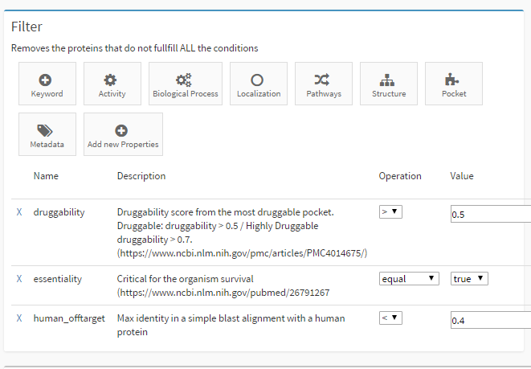
Filtros

Slide 42
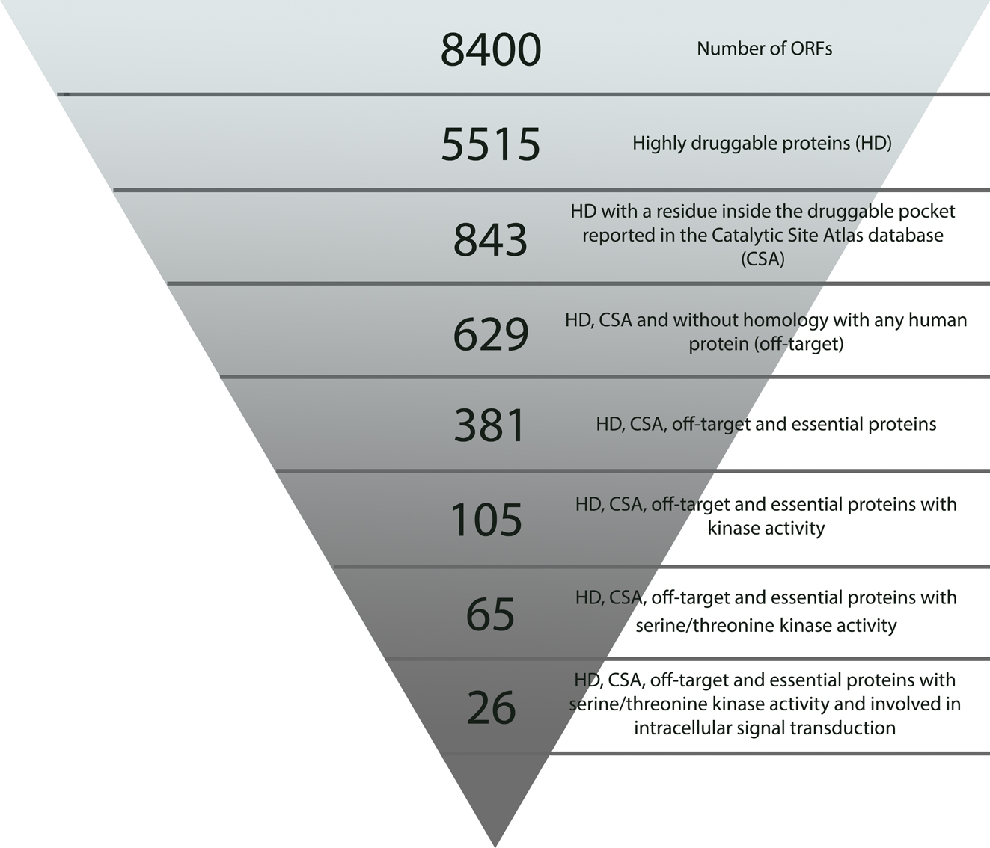
Target Pathogen
Filtros
Sosa et. al, 2018

Slide 43
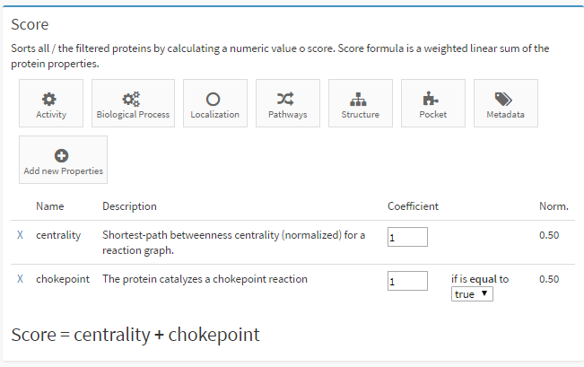
Scoring function
SF=((Emgh+Edeg)/2+Cv+Cy +chk)/4 +Pb

Slide 44
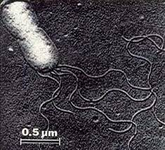
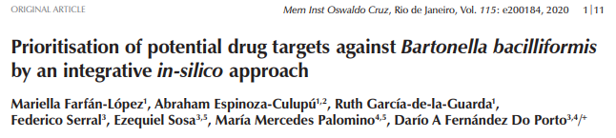
Priorización de blancos moleculares en Bartonella Bacilliformis

Slide 45
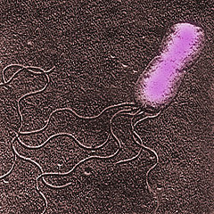
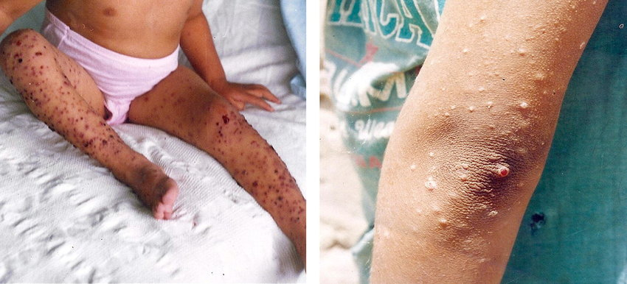
Bartonella Bacilliformis: es una bacteria aerobia facultativa, gramnegativa, perteneciente al grupo de alfa-proteobacterias
Responsable de la enfermedad de Carrion
Endémica de Perú, Colombia y Ecuador
Fiebre de Oroya: Fiebre y anemia
Verruga Peruana: Erupciones cutáneas

Slide 46
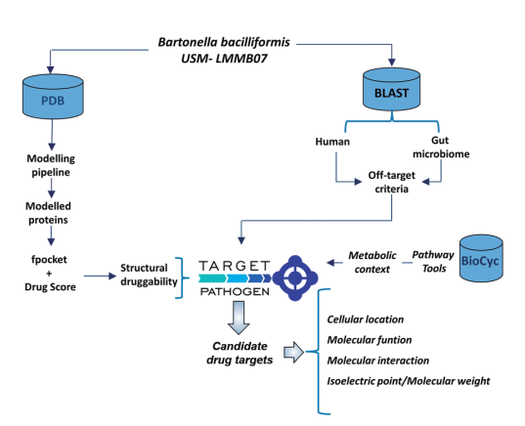
Integración de datos

Slide 47
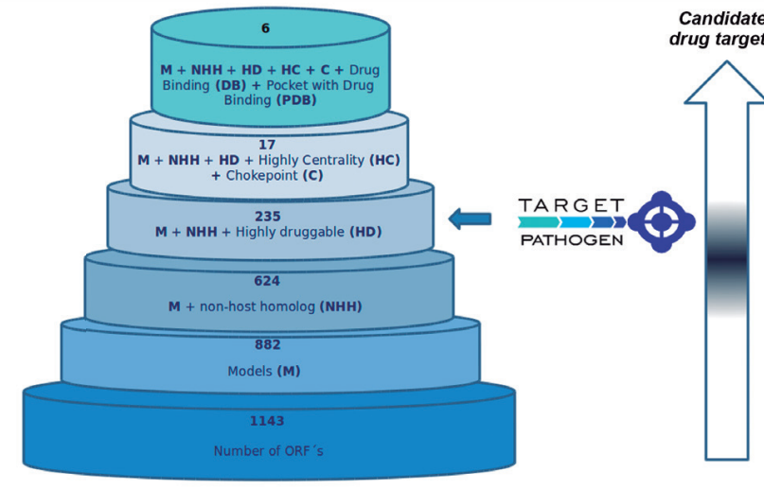

Slide 48
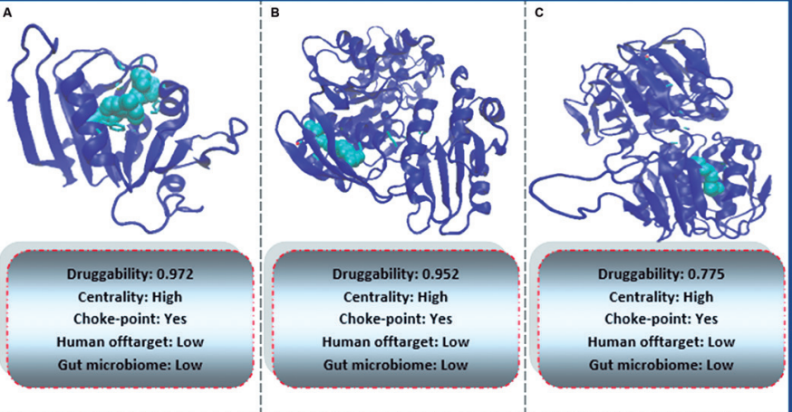
Proteínas mejor ranquadas.
FolA
MurE
AroA

Slide 49
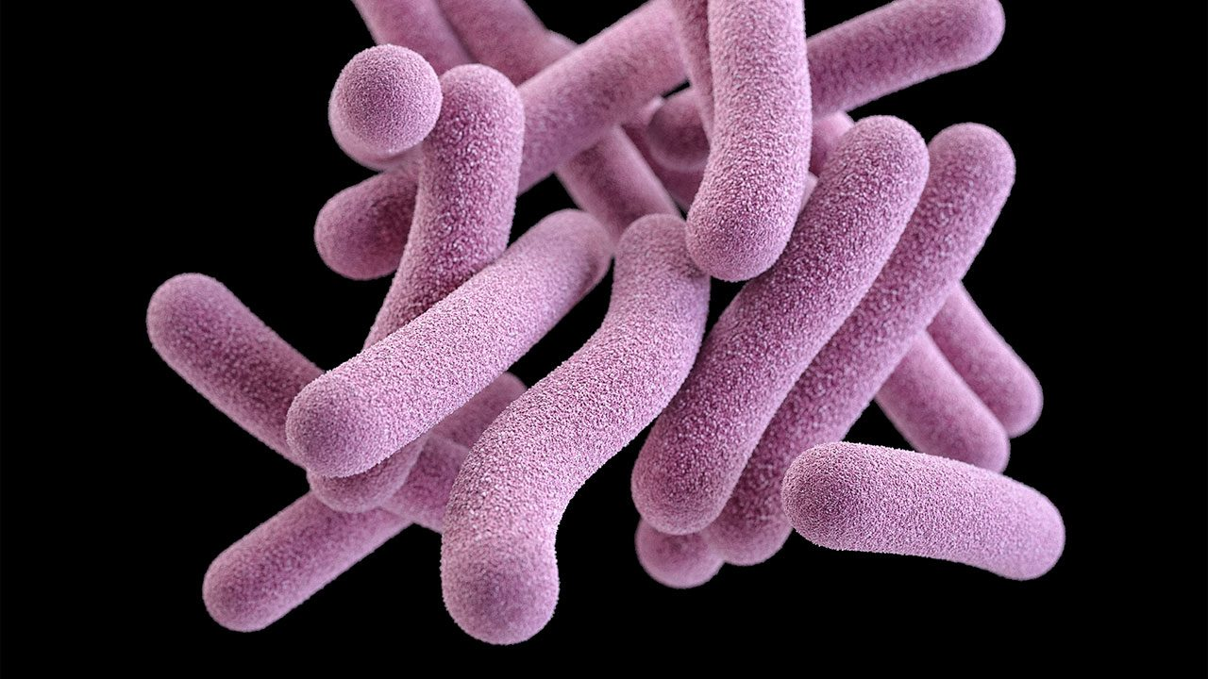


Integración de datos para la selección de blancos moleculares terapéuticos en M. tuberculosis

Slide 50
Mycobacterium tuberculosis
WHO estima que el 40% de los casos no se diagnostica y/o se trata correctamente
Tratamientos largos
Efectos adversos
MDR y XDR-TB
Diagnóstico dificil
Bacteria de crecimiento lento
Métodos rápidos: caros
Notes:
en 2014 un estimado de 8.6 millones de personas en el mundo desarrollaron la enfermedad, llevando a 1.3 millones de muertes (incluyendo 320.000 infectadas con el virus del HIV). (WHO, 2014) (Ver ﬁgura 1.5)
Como sistema de estudio elegimos TB porque Si bien es curable y prevenible, es la responsable de alrededor de 2 millones de muertes anuales en todos el mundo, constituyendo aún hoy uno de los principales problemas de salud pública. Como se puede observar en el mapa, la enfermedad no esta confinada siendo los principales focos de infección en paises subdesarrollados.
TB es una de las principipales causas de muertes de coinfectados de HIV y un tercio de la población mundial se encuentra infectada en fase lantente. La argentina presenta 1.200 muertes anuales causadas por Mycobacterium tuberculosis.

Slide 51

Mycobacterium tuberculosis
Cerca de 5000 personas mueren en todo el mundo de Tuberculosis (TB) cada día.
TB es una de las primeras causas de muerte en pacientes infectados con HIV
Aproximadamente un tercio de la población mundial infectadas en estado latente
WHO Global Tuberculosis Report 2015
Notes:
en 2014 un estimado de 8.6 millones de personas en el mundo desarrollaron la enfermedad, llevando a 1.3 millones de muertes (incluyendo 320.000 infectadas con el virus del HIV). (WHO, 2014) (Ver ﬁgura 1.5)
Como sistema de estudio elegimos TB porque Si bien es curable y prevenible, es la responsable de alrededor de 2 millones de muertes anuales en todos el mundo, constituyendo aún hoy uno de los principales problemas de salud pública. Como se puede observar en el mapa, la enfermedad no esta confinada siendo los principales focos de infección en paises subdesarrollados.
TB es una de las principipales causas de muertes de coinfectados de HIV y un tercio de la población mundial se encuentra infectada en fase lantente. La argentina presenta 1.200 muertes anuales causadas por Mycobacterium tuberculosis.

Slide 52

Infección y respuesta inmune

Slide 53

Fase latente
Mycobacterium tuberculosis es capaz de sobrevivir en fase latente dentro del macrófago por años
Dentro del macrófago el bacilo es atacado por especies reactivas del oxígeno y del nitrógeno (RNOS)
No existe tratamiento para M tuberculosis en la fase latente.

Slide 54

Matando TB en la fase latente
Hipótesis:
Si sabemos qué proteínas están reguladas por RNOS o son relevantes para la supervivencia dentro del macrófago, podemos diseñar drogas para inhibir estas proteínas sinérgicamente con el sistema inmune del hospedador
RNOS del
Sistema inmune
Eliminación de la
Mycobacteria
Drogas contra proteínas
reguladas por RNOS
Notes:
54
Entonces nuestra hipotesis central es que si conocemos cuales proteínas estan reguladas por ERON o son relevantes para la supervivencia dentro del macrófago, podemos diseñalr drogas para inhibir estas proteínas sinérgicamente con el sistema inmune del huesped.

Slide 55
Qué esperamos de una proteína para que sea buen blanco para eliminar M. tuberculosis en la fase latente?
Notes:
55
Entonces nuestra hipotesis central es que si conocemos cuales proteínas estan reguladas por ERON o son relevantes para la supervivencia dentro del macrófago, podemos diseñalr drogas para inhibir estas proteínas sinérgicamente con el sistema inmune del huesped.

Slide 56
Qué esperamos de una proteína para que sea buen blanco para eliminar M. tuberculosis en la fase latente?
Drogable
Notes:
56
Entonces nuestra hipotesis central es que si conocemos cuales proteínas estan reguladas por ERON o son relevantes para la supervivencia dentro del macrófago, podemos diseñalr drogas para inhibir estas proteínas sinérgicamente con el sistema inmune del huesped.

Slide 57
Qué esperamos de una proteína para que sea buen blanco para eliminar M. tuberculosis en la fase latente?
Drogable
Esencial
Notes:
57
Entonces nuestra hipotesis central es que si conocemos cuales proteínas estan reguladas por ERON o son relevantes para la supervivencia dentro del macrófago, podemos diseñalr drogas para inhibir estas proteínas sinérgicamente con el sistema inmune del huesped.

Slide 58
Qué esperamos de una proteína para que sea buen blanco para eliminar M. tuberculosis en la fase latente?
Drogable
Esencial
Relevante en la fase de latencia
Notes:
58
Entonces nuestra hipotesis central es que si conocemos cuales proteínas estan reguladas por ERON o son relevantes para la supervivencia dentro del macrófago, podemos diseñalr drogas para inhibir estas proteínas sinérgicamente con el sistema inmune del huesped.

Slide 59
Qué esperamos de una proteína para que sea buen blanco para eliminar M. tuberculosis en la fase latente?
Drogable
Esencial
Relevante en la fase de latencia
Importante en el contexto metabólico
Notes:
59
Entonces nuestra hipotesis central es que si conocemos cuales proteínas estan reguladas por ERON o son relevantes para la supervivencia dentro del macrófago, podemos diseñalr drogas para inhibir estas proteínas sinérgicamente con el sistema inmune del huesped.

Slide 60
Qué esperamos de una proteína para que sea buen blanco para eliminar M. tuberculosis en la fase latente?
Drogable
Esencial
Relevante en la fase de latencia
Importante en el contexto metabólico
Que al ser inhibida no presente efectos adversos
Notes:
60
Entonces nuestra hipotesis central es que si conocemos cuales proteínas estan reguladas por ERON o son relevantes para la supervivencia dentro del macrófago, podemos diseñalr drogas para inhibir estas proteínas sinérgicamente con el sistema inmune del huesped.

Slide 61
Qué esperamos de una proteína para que sea buen blanco para eliminar M. tuberculosis en la fase latente?
Drogable
Esencial
Relevante en la fase de latencia
Importante en el contexto metabólico
Que al ser inhibida no presente efectos adversos
Notes:
61
Entonces nuestra hipotesis central es que si conocemos cuales proteínas estan reguladas por ERON o son relevantes para la supervivencia dentro del macrófago, podemos diseñalr drogas para inhibir estas proteínas sinérgicamente con el sistema inmune del huesped.

Slide 62

Drogabilidad estructural
CSA: Catalytic Site Atlas
UniProt: Funcionalidad
Sitio Funcional
Cavidad
Notes:
Si bien la drogabilidad estructural, es decir la capacidad de unir un compuesto tipo droga es una característica desable no es la única que define a un buen blanco. Conocer los aminoacidos relevantes involucrados directamente en la función de la proteína resulta de gran utilidad para definir si es un buen blaco. Para ello integramos información proveniente de CSA y UniProt para determinar la relevancia de los bolsillos drogables que encontramos utilizando fpocket.
Por otro lado, dado nuestro interés en encontrar blancos específicos para la fase de latencia. Necesitamos de un criterio que nos indique la sensibilidad a ERON. Utilizamos la presencia de centros metalicos de Fe, Cu y Zn junto con la presencia de residuos cisteína y tirosina accesibles a solvente

Slide 63
Qué esperamos de una proteína para que sea buen blanco para eliminar M. tuberculosis en la fase latente?
Drogable
Esencial
Relevante en la fase de latencia
Importante en el contexto metabólico
Que al ser inhibida no presente efectos adversos
Notes:
63
Entonces nuestra hipotesis central es que si conocemos cuales proteínas estan reguladas por ERON o son relevantes para la supervivencia dentro del macrófago, podemos diseñalr drogas para inhibir estas proteínas sinérgicamente con el sistema inmune del huesped.

Slide 64
Tecnologías basadas en TraSH (Transposon Site Hybridization)

Slide 65
Qué esperamos de una proteína para que sea buen blanco para eliminar M. tuberculosis en la fase latente?
Drogable
Esencial
Relevante en la fase de latencia
Importante en el contexto metabólico
Que al ser inhibida no presente efectos adversos
Notes:
65
Entonces nuestra hipotesis central es que si conocemos cuales proteínas estan reguladas por ERON o son relevantes para la supervivencia dentro del macrófago, podemos diseñalr drogas para inhibir estas proteínas sinérgicamente con el sistema inmune del huesped.

Slide 66

Datos de expresión
Expresión de genes en diferentes modelos que imitan la infección.
Falta de nutrientes
Hipoxia
Estrés derivado de RNOS
Infección en modelos murinos
Notes:
Otra pieza de información necesaria para poder seleccionar los blancos relevantes para la fase de latencia es conocer que genes se encuentran expresados en dicha fase. Integramos información proveniente de distintos tipos de condiciones que imitan la infección como son la falta de nutrientes, la hipoxia, el estrés derivado de ERON y modelos murinos de infección.

Slide 67

Determinación in sílico
Sensibilidad a estrés
Centros metálicos (Fe, Cu y Zn) accesibles a solvente
Tyr oxidable
Residuos Cisteína y Tirosina accesibles a solvente
Cys oxidable
Notes:
Si bien la drogabilidad estructural, es decir la capacidad de unir un compuesto tipo droga es una característica desable no es la única que define a un buen blanco. Conocer los aminoacidos relevantes involucrados directamente en la función de la proteína resulta de gran utilidad para definir si es un buen blaco. Para ello integramos información proveniente de CSA y UniProt para determinar la relevancia de los bolsillos drogables que encontramos utilizando fpocket.
Por otro lado, dado nuestro interés en encontrar blancos específicos para la fase de latencia. Necesitamos de un criterio que nos indique la sensibilidad a ERON. Utilizamos la presencia de centros metalicos de Fe, Cu y Zn junto con la presencia de residuos cisteína y tirosina accesibles a solvente

Slide 68
Qué esperamos de una proteína para que sea buen blanco para eliminar M. tuberculosis en la fase latente?
Drogable
Esencial
Relevante en la fase de latencia
Importante en el contexto metabólico
Que al ser inhibida no presente efectos adversos
Notes:
68
Entonces nuestra hipotesis central es que si conocemos cuales proteínas estan reguladas por ERON o son relevantes para la supervivencia dentro del macrófago, podemos diseñalr drogas para inhibir estas proteínas sinérgicamente con el sistema inmune del huesped.

Slide 69

Red Metabólica de M.tb
Notes:
La ultima pieza del rompecabezas de TuberQ es la información de relevancia contextual de cada una de las proteínas. Nos centramos en las proteínas que participan de procesos metabólicos y construimos dicha red de Mtb. Que se puede apreciar en este grafo. Cada uno de los nodos de este grafo es un metabolito, mientras que cada vertice es una reacción química que conecta a otro metabolito, algunas catalizadas por enzimas y otras espontaneas.
Esta red no tiene una conectividad al azar sino que contiene distintos grupos (vias metabolicas) agrupadas que se encuentran conectadas con otras por algunos miembros. Los vértices (proteínas) que unen vias metabolicas distintas como las que utilizan o consumen son de sumo interés para inhibir porque se tratan de cuellos de botella.

Slide 70
Qué esperamos de una proteína para que sea buen blanco para eliminar M. tuberculosis en la fase latente?
Drogable
Esencial
Relevante en la fase de latencia
Importante en el contexto metabólico
Que al ser inhibida no presente efectos adversos
Notes:
70
Entonces nuestra hipotesis central es que si conocemos cuales proteínas estan reguladas por ERON o son relevantes para la supervivencia dentro del macrófago, podemos diseñalr drogas para inhibir estas proteínas sinérgicamente con el sistema inmune del huesped.

Slide 71


Criterio off-target
?
Notes:
0,4 de identidad
0,6 de cobertura

Slide 72






Tuberculosis: Del genoma a la predicción de blancos moleculares
Modelado de miles de estrucuras
Drogabilidad estrucural
Datos de expresión, datos de esencialidad
Vías Metabólicas
Criterio off-target

Slide 73



Ranqueo de vías metabólicas
Dado que se desea buscar blancos relevantes para la fase de latencia las características a analizar son aquellas que se consideran importantes para dicha etapa.
Notes:
Partiendo de la información disponible en TuberQ planteamos un esquema de analisis que nos permite elegir los mejores blancos para la fase de latencia. Que sean drogables estructuralmente, proteínas esenciales, que sean cuellos de botella en la red metabólica, sensibles a estrés ERON y que se encuentren sobreexpresadas en condiciones que imiten la infección. Todo esto se combinó en una función de puntuación que nos permitió elegir vías metabólicas a atacar.
Una proteina blanco ideal deberia cumplir con todos estos criterios. Por cuestiones de tiempo solo les voy a comentar sobre dos vías metabólicas particulares, la síntesis de micotiol y la síntesis de ácido micólico.

Slide 74

Predicción de blancos de M.tb
Identificamos Pathways
Regulación Redox Regulation
Mycothiol Biosyntesis
Integridad de la Cápsula
Micolic Acid

Slide 75

Resultados (2) – Metabolismo de bactérias patogênicas
Blancos nuevos y revalidados
Notes:
1170 rifampicina

Slide 76


Download for docking

Slide 77


Y ahora??
LIGq
http://ligq.qb.fcen.uba.ar/
DOCKING
DOCKING
ENSAYOS EXPERIMENTALES
DINAMICA MOLECULAR

Slide 78
.
Diferentes Patógenos
Mycobacterium Tuberculosis (Marcelo Martí): Database 2014, Tuberculosis 2015
Corynebacterium paratuberculosis (Acevedo, B. Horizonte): BMC Genomics, 2014; BMC Genomics, 2015, Frontiers in Genomics 2018
Klebsiella pneumoniae (Ramos, Nicolas): Scientific Reports 2018, Frontiers in Microbiology
Leishmania Infantum (Ramos, UFB, Bahia)
Bartonella bacilliformis (Abraham Espinosa, University of São Paulo): M. Fiocruz 2020.
Trypanozoma Cruzi (Pablo Smircich, I. C. Estable, Montevideo): Frontiers in Microbiology
Staphylococcus aeurus (Dra. Tribelli, Universidad de Buenos Aires)
Notes:
Using Target Pathogen we have been working with several genomes and we have proposed targets for a set of pathogens. Here is a list of some of our works, some of them has been published. Some of them are still in development. In brackets are our collaborators.

Slide 79


Slide 80
Reconstrucción metabólica
Construción de la lista de reacciones: evidencia.
Bioquímica
enzima aislada de un organismo de interés, atividade catalítica demonstrada.
Genómica
identidad de secuencia com uma enzima conocida, contexto genómico similar
Fisiológica
Ej: célula sintetiza AA in vivo
Modelaje in silico
El modelo no crece sin una adherir una, reacción, se infiere presencia.
+ confiable
- confiable

Slide 81
El tetrahidrofolato (THF) es una coenzima derivada del ácido fólico (vitamina B9) que desempeña un papel crucial en las reacciones de transferencia de grupos de un carbono en el metabolismo de los aminoácidos y en la síntesis de bases nitrogenadas.
MurE Esta enzima es responsable de catalizar la formación de UDP-N-acetilmuramil-péptido, un componente esencial de la pared celular peptidoglicana en bacterias.
Esta enzima es esencial para la biosíntesis de aminoácidos aromáticos, como la fenilalanina, la tirosina y el triptófano.

